Slide 1
Механические явления
физика 7 класс
Выполнила учитель физики
МКОУ «Шумиловская СОШ» Казакова С.Р.

Slide 2
Содержание
Что такое физика
Физические явления
Механические явления
Электрические явления
Магнитные явления
Световые явления (оптические)
Тепловые явления
Звуковые явления (акустические)
Атомные явления
Задания для закрепления
Тест по теме
Используемые источники

Slide 3
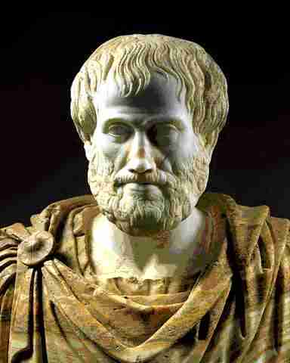
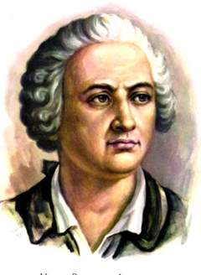
Что такое физика?
Физика – наука о природе…
фюзис» – (др. греч.) – природа
Аристотель
М.В. Ломоносов-ввел слово «физика» в русский язык при издании первого учебника физики

Slide 4
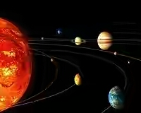
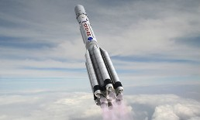
Что такое физика?
Наука о движении и взаимодействии материальных объектов.

Slide 5
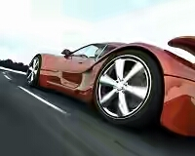
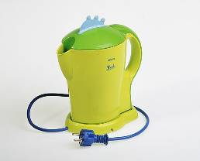
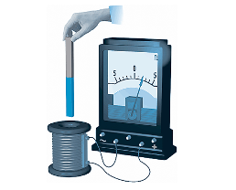
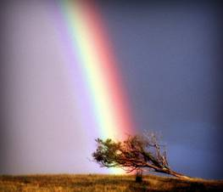
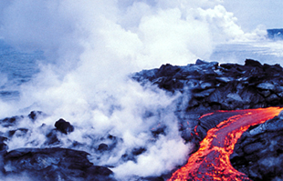
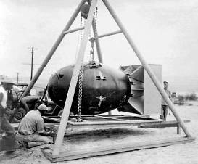
Физические явления
Любые превращения вещества или проявления его свойств,
происходящие без изменения состава вещества –
физические явления.
Механические Электрические Магнитные Световые
Тепловые Звуковые Атомные

Slide 6
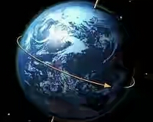
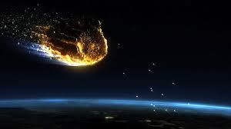
Механические явления

Slide 7
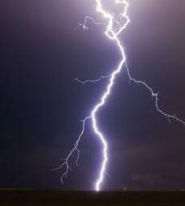
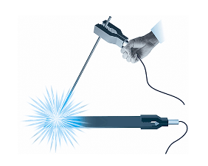
Электрические явления

Slide 8
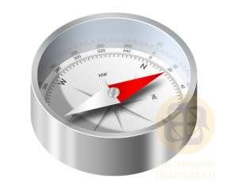
Магнитные явления

Slide 9
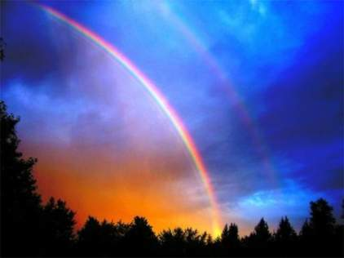
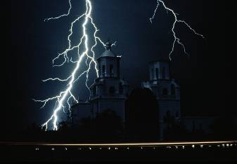
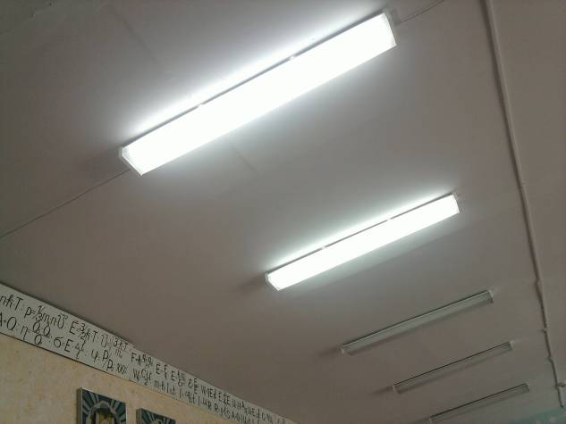
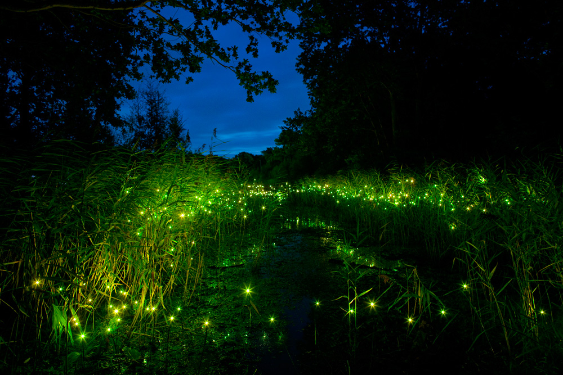
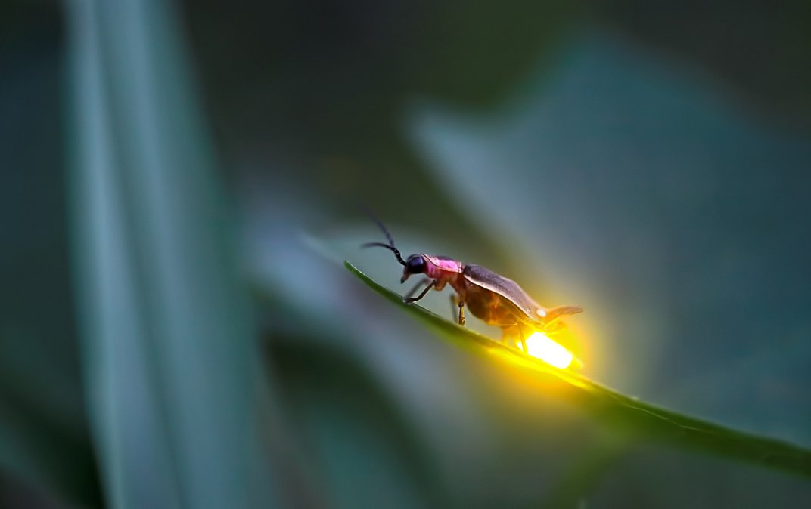
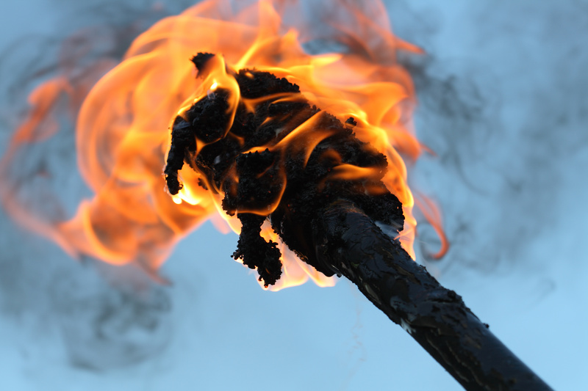
Световые явления

Slide 10
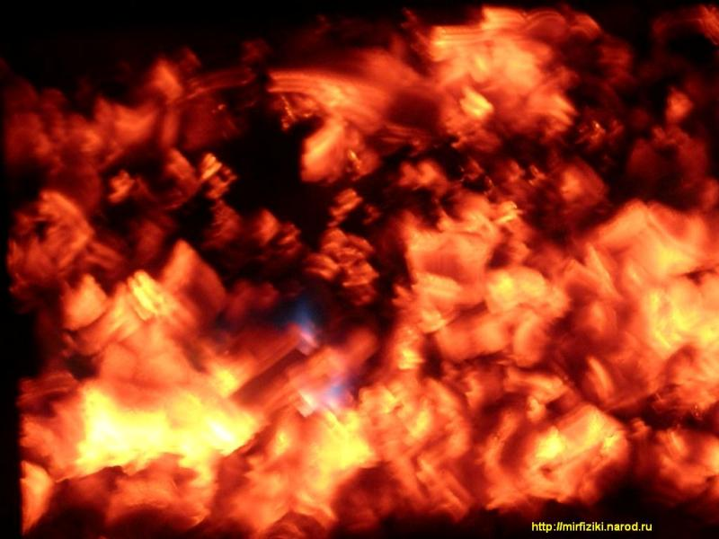
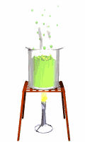
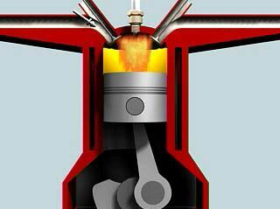
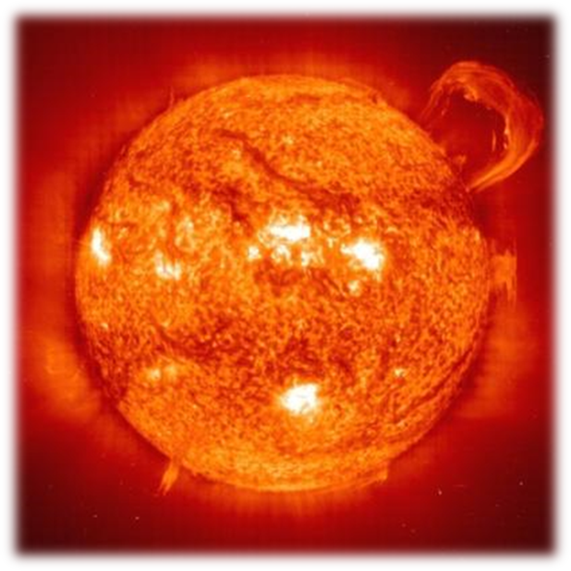
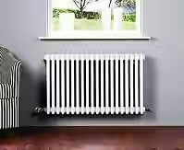
Тепловые явления

Slide 11
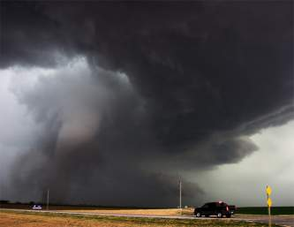
Звуковые явления

Slide 12
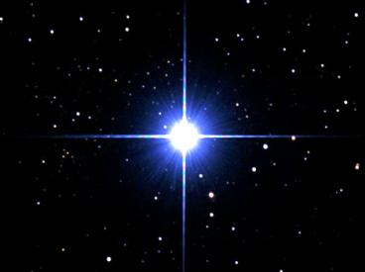
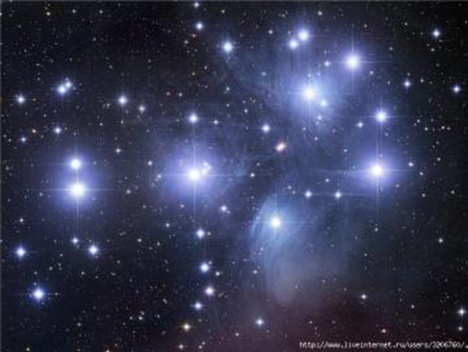
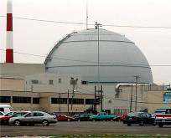
Атомные явления

Slide 13
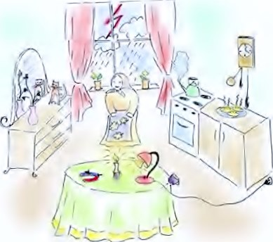
Задания для закрепления
Посмотрите на рисунок. Какие физические явления можно на нём увидеть? Найди как можно больше физических явлений и перечисли их, укажи к какому виду они относятся. На рисунке изображено более 10 явлений.

Slide 14
Проверь себя
Какие явления не относятся к физическим?
Вращение Луны вокруг Земли 2. Гниение соломы 3. Образование капель росы
Какие явления относятся к световым?
Блеск звёзд 2. Изображение человека в зеркале 3. Плавление воска
Какие явления относятся к электрическим?
Молния 2. Спуск санок с горы 3. Работа плеера
Какие явления относятся к механическим?
Полёт птицы 2. Свечение лампочки 3. Падение капель дождя
Какие явления относятся к тепловым?
1. Работа телевизора 2. Плавление стали 3.Бросок мяча

